Slide 1
검도
바닷모래
dowonshun@naver.com

Slide 2
일본
1895년에는 검술, 궁도 등의 일본 전통 무술을 통괄하는 단체로 大日本武德會 창립
1906년 대일본무덕회에서 武德會流劍術形을 제정
1912년에는 大刀 7본과 小刀 3본인 大日本帝國劍道形 제정
1945년 패전 후 미군정하에서 무도 금지령
1950년에는 경기 스포츠로서의 전일본 撓競技 연맹을 창립
1952년 전일본검도연맹이 설립되어 본래의 검도 역시 부활하며
1954년에는 撓競技 연맹과 劍道연맹이 합쳐 全日本剣道連盟 (전검련) 창설

Slide 3
한국
1896년 경무청에서 경찰훈련용으로 격검 도구를 구입하고 훈련했다는 기록
1908년 경무청 주관으로 한일 양국 순사 격검 시합을 개최
1916년 사립오성학교에서 격검 시설을 갖추어 일반청년층에 지도
1921년 사설도장인 조선무도관
1948년 대한검사회(大韓劍士會)를 설립
1953년 대한검도회(大韓劍道會)를 창립하고 대한체육회에 가입
1970년 국제검도연맹(I.K.F)의 창립과 동시에 첫번째 회원국으로 가입
1994년에는 대한체육회 산하단체 중 제일 먼저 사단법인으로 전환

Slide 4
一眼 二足 三膽 四力
눈
상대의 눈을 본다 오직 눈만 본다 눈을 보고 전체를 읽는다. 검도는 옷을 입고 호구를 쓰고 하기 때문에 권투처럼 상대의 상체의 움직임에서 예비 동작을 읽기 어렵다. 따라서 눈을 보되 상대 속임수를 구별하여야 한다.
손목을 격자할 때도 손목이 아닌 눈을 본다
감정을 버리고 상대의 눈에만 집중한다
발
뒤의 발이 밀어서 전진 앞의 발이 밀어서 후퇴 왼발이 밀어서 우로 오른발이 밀어서 좌로 좌우 한 다리가 회전축이 되며 도는 발이 작은 호를 그리며 좌우 회전
발 간격을 항상 일정하게 또한 무게 중심은 언제나 두 발의 사이에 둔다
발이 → 고관절을, 고관절이 → 어깨를, 어깨가 → 팔을 움직인다. 뛰어나갈 때 뒷발이 미는 힘으로 허리로 왼 주먹을 밀어 칼을 들고(오른손을 축으로으로) 앞발이 땅을 구르는 힘으로 몸 전체를 던져 격자한다. 미야모토 무사시 오륜서 水 의 章에 ‘大刀에 대신하는 몸’
자신감
시합은 연습처럼 연습은 시합처럼
체력
하체 중심의 체력단련이 가장 중요. 시합에 나가려면 빠른 머리 1000개

Slide 5
검도의 四戒
무지에 의해 두려움(懼) 이 생기고
두려움이 놀람(驚)을 낳고
놀람이 의심(疑)을 일으켜 망설이게 되고
망설임이 정신을 미혹 (惑)하게 하여 움직임에 주저함이 생긴다

Slide 6
氣劍體 一致
항상 뒷발이 밀어서 출발하되 앞발을 부자연 스럽게 들지 않는다. 바닥에서 1cm라는 느낌으로
앞발이 먼저 나가서 뒷발을 당기지 않는다. – 이것은 두 동작 임
劍道는 1足 1도임 – 오륜서 水 의 章 “적을 치는 데는 한 박자의 擊殺이어야 한다”
오른발 발가락을 드는 기분으로 오른 발꿈치가 지면을 미끄러 지듯이 - 오륜서 水 의 章에 ‘발의 동작에 관하여’
힘을 모으는 것(合氣)과 격자와 오른발이 땅을 구르는 것(震脚)이 동시에 이루어져야 타격이 완성 된다
뒷발에 힘을 주면서 그 힘으로 허리와 왼주먹으로 칼을 밀듯이 듦과 동시에 뒷발이 밀어서 출발한다. 뒷발이 밀어야 체중 전체가 칼에 실린다.
앞발이 땅을 밟는 것과 격자의 타이밍이 일치하여야 한다.

Slide 7
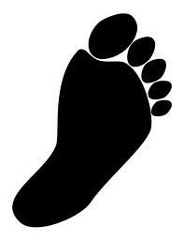
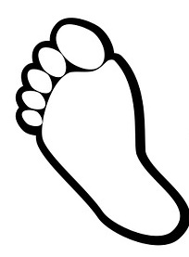
보법
체중이 걸리는 부분
항상 모양 유지
무게중심은 십자선 교차점에
앞으로 전진할 때 앞 발가락을 드는 기분으로 앞 발꿈치가 지면 위를 미끄러지듯
접근, 후퇴 등 이동이나 타격을 위한 준비자세에서 보폭이 길어지거나 좁아지는 등 바뀌어서는 안된다 (왼 발가락이 오른발 뒷꿈치를 넘어서면 상대에게 먼 거리에서부터 공격하려고 하는 마음을 읽히게 되며 원거리 타격시 몸의 이동이 포물선을 그리게 된다).

Slide 8
거리 유지
항상 내 거리에서 싸운다.
상대가 우세한 공격 거리에서 공격하는 것은 위험하다. 상대의 타격 거리 (1足 1刀)에 서 있지 마라
계속 움직여서 상대가 기회를 잡지 못하게 한다.

Slide 9
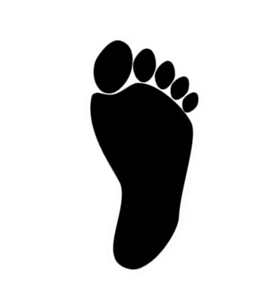
상대의 사각으로 진입하여 공격을 봉쇄
무사시 오륜서 불의 장 “베개맡을 억누르는 법”
손목을 치고 나서 상대의 오른쪽으로 빠져 나가는 것이 제일 안전하다.

Slide 10
Timimg
겨루는 상대와는 점점 호흡이 synchronize 된다
상대의 호흡 끝에서 공격한다.
상대방의 호흡을 읽는다 상대가 숨을 대 쉬다가 들이쉼(吸氣)으로 바뀌는 그 때 또는 상대가 기합을 지를 때 기합의 끝에 공격한다. 따라서 일족 일도의 거리에서는 기합을 지르지 않는다.

Slide 11
Timing은 呼吸으로 잡는다
칼을 들고 기다리는 상태에서 흉식 호흡은 하기 어렵다.
팔을 들면 갈비뼈에 의해 가슴이 눌려져서 가슴 확장식(흉식) 호흡이 힘들어진다.
배를 내밀며 횡경막을 늘여 숨을 들이쉬고 배를 당겨 숨을 내쉬는 복식호흡을 해야 한다.
지친 상태에서는 복식 호흡으로 5초 정도 길게 들이쉬고 5초 정도 길게 내쉬면 빨리 회복된다.
내 리듬은 유지하되 상대의 리듬은 교란한다는 기분으로 변칙적인 움직임과 공격을 해서 상대를 빨리 지치게 만든다.

Slide 12
박자 쪼개기 (breaking the beat)
상대의 리듬을 교란한다.
공격을 반 박자 앞서 하던가 또는 뒤를 따라간다.
상대가 숨을 들여 쉬는 순간이 기회
상대를 놀라게 하면 상대의 호흡이 들숨으로 바뀐다. 이 순간이 기회

Slide 13
격자
격자의 칼은 포물선을 그려서는 안되며 직선을 추구하여야 한다.
항상 중단을 지향한다. 보이지 않는 곳으로부터 나오는 칼은 막기가 어렵다
https://www.youtube.com/watch?v=cVKWsMcKwEU

Slide 14
체력 싸움
하체가 가장 중요하다. 검도는 발이다.
관절과 발목이 다치지 않도록 밴드 등으로 보호한다.
빠른 머리 1000개가 기본

Slide 15
머리치기
치기 직전에 왼발을 당기지 않는다. https://www.youtube.com/watch?v=wF8NiEAVYUs
스쳐올려 머리치기(すり落とし)는 치는 상대의 칼에 내 칼을 붙이듯이 받는다.
드는 동작에서 강한 왼손 스냅으로 상대 칼 바깥 쪽을 스치되 상대 칼을 튕기지 않는다
내 칼의 중간을 상대 칼의 선혁 아래에 찔러 넣듯이 댄다
상대보다 늦게 나간다.
빗겨 머리치기(切リ落とし)는 상대 칼전의 바깥 쪽을 깍듯이 빗어내며 머리를 친다. 나의 칼이 드는 동작이 아닌 치는 동작에서 상대의 칼을 빗어 낸다. 상대의 안쪽을 빗으면 칼이 상대의 머리를 빗나간다.
상대와 같이 나간다.

Slide 16
손목치기는 스냅이다.
윗 손목치기는 바로 나가면서 칼을 약간 위로 빼서 상대의 손목을 친다. 발을 구르고 스냅으로 친다.
손목 누르기는 상대가 머리를 치기 위해 들리는 오른 손목에 칼을 찔러 넣는다.
아래 손목치기는 갑자기 무릎을 굽혀 자세를 낮추어 칼을 아래로 뺀 다음 상대가 놀라서 공격해 올 때를 맞추어 발을 굴러 칼에 스냅을 주고 상대 손목을 칼을 찍듯이 친다.
손목 받아치기는 내칼의 코등이 근처로 상대칼의 밑에서부터 상대 칼을 중간을 스쳐 올리면서 상대 칼의 누르는 힘을 빗기면서 따당 하고 손목을 친다.
https://www.youtube.com/watch?v=-ide-5b-qGI

Slide 17
Fundamental takes all
Distance & Timing(間合)
1 足 1刀의 거리 - 보폭은 일정하게 체중을 양 발 사이에 유지가 기본
Distance는 곧 step을 밟는 것이다. 가만히 있지 않고 끊임없이 움직여 상대를 교란하고는 갑자기 상대의 사각으로 들어간다.
近間 先의 先, 一足一刀에서는 對等한 先, 遠間에서는 後의 先을 노린다
상대가 숨을 들이쉴(吸氣) 때가 찬스
상대가 앞으로 걸어 나오는 순간 나는 치고 나간다.
시합은 상대와 춤을 추듯이 박자를 맞추어 가는 것이다.
Movement
검도는 자세가 아닌 동작 氣劍體 一致를 항상 명심할 것
存心은 즉시 처음의 자세로 돌아와 상대의 반응에 대비하는 것
움직임은 머리가 아닌 몸이 저절로 판단하고 반응하는 것 - 오륜서 ‘無念無想의 격술’
칼에 감정을 싣지 말고 침착할 것

Slide 18
Similarity to Modern Boxing
Keep your eyes on the upper chest of your opponent and use your peripheral vision to see all of the punches clearly
To see opponent’s eyes you have to lower your hand and open your head with danger
The punch that hits is the one you don’t see.
The punch that approaches as a dot is difficult to block.
Keep your weight between the legs. Head should not be in front of your front foot.

Slide 19
세 단계의 수련을 일생동안 반복
Stretching, muscle strengthening - 체력
기본동작(머리-손목-허리-찌름), 빠른머리, 타격대, 공간치기 등 바른 동작으로 몸(muscle memory)을 만들어야 한다.
호구를 입고
연격, 머리-손목-허리, 공격, 을 통한 mechanical training
연습, 시합에서 감정의 극복, distance & timing (間合)과 같은 technical movement를 경험
https://www.youtube.com/watch?v=jP_ES7ntq1I
같은 검법을 휘두른다고 같은 검술이 되지는 않는다. 검술을 결국 검을 잡은 자가 완성하는 법 – 김성진 앵무살수 세번째 이야기 70화

Slide 20
守破離
守: '가르침을 지킨다'는 의미로 기본을 철저하게 수련하는 것 – 몸을 먼저 만든다 mechanical
破: 정형에서 벗어나 변화에 대응하는 단계 technical
離: 기존의 틀과 형식에서 얽매이지 않고 벗어나 기술의 완성으로 들어가는 단계다 artistic

Slide 21
百鍊自得
오래 연습하면 스스로 터득한다는 말이지만 기본기를 갖춘 자에게나 해당하는 말이다.
기본기를 못 익힌 상태로 보법을 무시한 채 몸에 잔뜩 힘을 주고 각목을 휘두르는 것처럼 하면 百鍊 아니라 萬鍊을 해도 기량이 늘지 못한다.
열심히만 하는 것은 소용없다 금세 싫증난다. 원리를 이해하고 기본 기술을 몸에 익혀야 지치지 않고 오래가고 마침내 진국의 맛을 느낄 수 있게 된다.

Slide 22
리드하는 칼
내 호흡은 일정하게 유지하고 상대의 호흡을 불규칙하게 만들어 지치게 한다.
내가 헐떡거리는 것을 상대가 눈치 못 채도록 길고 조용히 숨을 쉰다.
상대의 고함에 따라 같이 소리지를 필요 없다. 상대의 기운을 빼는 것이 중요하다. 상대의 고함소리가 끝나기 전에 한번씩 타격을 해서 놀라게 해준다.
상대의 움직임이 끝나는 시점 즉 멈추는 시점에 내가 공격한다.
가만히 서 있지 말고 불규칙한 스텝과 공격 패턴으로 나의 리듬은 유지하되 상대의 리듬은 끊어준다. 실전성이 뛰어난 권투나 유도의 스탭은 매우 빠르고 연속적이다 절대 가만히 서있지 않는다.
- 오륜서 火 의 章의 ‘상대를 화나게 하는 법’

Slide 23
無影手
무영수는 나의 공격을 상대가 예측하는 것을 막기위하여 예비 동작이 없이 공격을 하는 기술을 말하며 모든 무술의 기본이다.
상대의 예측을 막기위해 세 가지를 지킨다.
눈은 상대의 눈을 보며 상대의 시선을 묶어둔다.
항상 칼은 치기 직전의 자세를 유지한다.
가만히 서있지 말고 들어갔다 나왔다 하여 계속 움직이되 보폭은 항상 일정하게 유지하며 타격전에 발 사이를 좁히거나 늘이지 않는다.
마음을 비우고 고요히 호흡하며 상대의 눈을 통해 움직임을 주시하고 상대의 위협 동작과 공격 순간을 구분한다. 공격 직전의 자세로 기다리면서 나의 헛 동작으로 상대의 리듬이 허물어지는 순간 또는 상대의 들숨에 공격한다.

Slide 24
번개검법(閃電劍)
번개 같이 치는 것이란 상대가 눈치챌 수 있는 예비 동작을 하지 않고 항상 준비자세에서 상대가 사정 거리에 들어오는 순간 또는 사정거리 내에서 허점이 보이는 순간 주저없이 바로 최단거리를 따라 공격 하는 것이다. 오륜서 水 의 章 ‘電光石火의 부딪침’
상대의 움직임에 허점이 보이는 순간 바로 공격하는 습관을 들인다.
발의 이동은 항상 보폭을 일정하게 유지하며 공격 직전의 준비자세를 흐트러지지 않게 하며 뒷발에 충실하게 힘을 건다.
발은 지면 위를 수평으로 움직이며 발이 미는 힘이 허리에 전달되며 허리의 힘이 다시 어깨에서 손으로 전달되어 손이 밀리듯이 뻗는다.
공격은 왼발이 밟은 힘으로부터 시작하며 둔부 어깨를 거쳐 손목 스냅을 통해 격자하며 격자의 충격이 다시 내 둔부까지 전달 되어 분산 되도록 한다.

Slide 25
一劍一路
바른 공격은 오직 한가지가 있을 뿐 복잡하거나 기교가 섞인 기술이 통할 리 없다

Slide 26
無外流 이케모토 시게베
검은 누구를 죽이기 위해 드는 것이 아니라 자신과 상대를 이해하기 위해 드는 것이다.

Slide 27
아마추어는
바른 동작이 가장 중요하다.
왼발을 시작으로 질러 나가는 기검체 일치의 격자 그 뿐이다.

Slide 28
검도의 실전성
현대 검도가 과거에 비하여 호구의 발달과 연습을 통하여 세련 되게 발달한 것은 사실이나 실전에서는 단 일합으로 생사가 갈린다는 점을 생각해 보았을 때 현대의 죽도 동작이나 현대의 검사들이 과연 실전에서 얼마나 그 실력을 발휘 할 수 있을지는 의문이다.
일례를 들자면 2차 세계대전 중 일본 군벌 사이의 내란이 일어 났을 때 쿠테타 세력을 제압하기위해 당시의 죽도 검사들이 투입 되었는데. 죽도 검술에서 자랑하는 빠른 머리 등을 무거운 진검으로는 구현할 수 없었고 일격에 쓰러뜨리 지도 못했을 뿐더러 날이 아닌 칼전으로 치는 등 어색했다고 전해진다.
다만 당시 검도 엘리트를 키우던 ＇武道全門大學＇의 학생들이 크게 활약했다고 전해지는데 ＇武全＇에서는 큰머리와 같은 동작이 크고 정확한 기술만을 인정하고 가르쳐서 오히려 전국대회에서의 실적은 좋지 않았다고 한다.

Slide 29
Nossa Senhora da Graça 1609-1610사건
포르투갈 상선 노사 센호라 다 그라사호가 많은 재화를 싣고 일본 나가사키항 입항
선장은 마카오의 안드레 페소아(Andre Pessoa), 선장은 이전의 사무라이와 칼부림 사건에 연루 막부가 예의 주시. 입항 도중 현지 촌장의 선박 검사에 불응하고 현지 영주와 대립 하면서 정박지에서 대치
현지 영주인 아리마 하루노부(有馬晴信)가 쇼군 도쿠가와 이에야스가 로부터 선장을 체포하고 선박을 압류하라는 명령을 밭고 2000여명의 군사와 수십 척의 무장 선박을 동원 수차례 공격했으나 배로부터의 포격으로 접근 실패.
1610년 1월 6일 “가장 용맹스러운 일본 무사 몇명이 마침내 무장상선으로 건너갔다. 그러나 커다란 일본도를 미처 휘둘러 보기도 전에 수비수들의 칼에 토막나 죽었다. 페소아 선장의 손에도 두명의 무사가 죽임을 당했다.”-가일스 밀턴 '사무라이 윌리엄'
마카오 선원들은 당시의 유럽 칼인 길이가 긴 레이피어 (날 길이 95-100cm)나 날 길이가 짧은 베기 전용 커틀러스 (날 길이 65cm)를 사용했고 일본인 들은 가타나 (날 길이 70cm)를 사용
일본 공격선의 포격으로 배에 불이나 수세에 몰리자 선장이 자폭하여 종말
사무라이의 패배는 키 큰 유럽 무사 대 키 작은 사무라이 간의 싸움에서 신장의 차이, 칼 길이의 차이, 그리고 좁은 공간에서 휘두르는 칼의 찌르는 칼에 비하여 불리함이 나타난 결과로 이해한다.

Slide 30
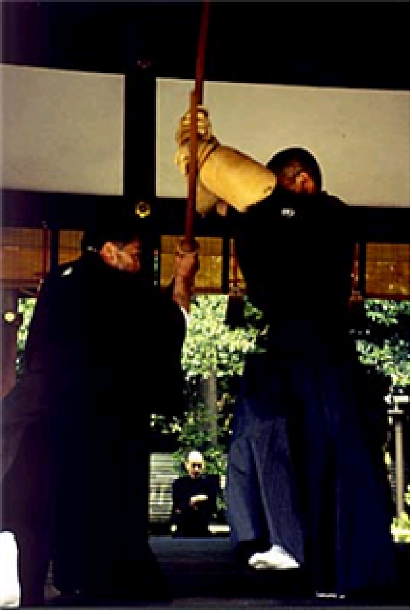
잇토류(一刀流)
개조 이토 잇토사이 이래 일본검술계를 거의 장악한 잇토류는 현대 검술에도 지대한 영향을 미쳤으며 장군가의 2대 사범가이자 그 수많은 분파로도 유명
아쉽게도 개조 伊東一刀斎의 운조 잇도류는 유실 되었지만 그의 수제자 오노덴젠에 의해 전해지는 실질적인 원류인 오노하잇토류(小野派一刀流)를 통하여 그 모습을 추측 가능
전후 이동을 바탕으로 구사하는 손목 내려치기와 찌르기가 장기다. 이후 북진일도류가 현대 검도의 직접적인 모체가 되었기에, 다른 고류 유파들보다 일도류 계열이 현대 검도와 더 유사하다
사진에 보이는 저 코테는 손목공격이 많은 小野派一刀流의 특징으로써 부상을 방지하는 용도. 저걸 끼고 수련함에도 불구하고 손목이 부러지거나 다치는 경우가 많이 발생하였다고 한다.

Slide 31
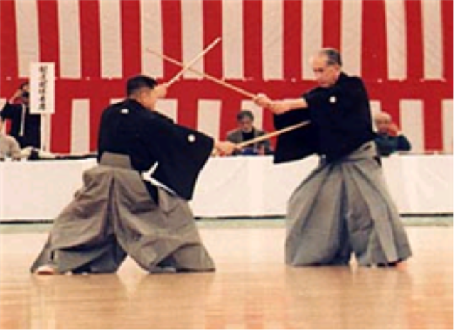
にてんいちりゅう(二天一流)
미야모토 무사시가 만년에 완성한 검술로 니텐류(二天流), 무사시류(武蔵流)라고도 불린다. 그의 검술은 그가 말년에 몸을 의탁하였던 구마모토의 호소카와 번에서 전해져 내려와 아직도 그 명맥을 잊고는 있지만 미야모토 무사시 이후 딱히 명검사가 없었다 한다.
당시 사무라이들이 항시 지참했던 대도(たち 혹은かたな)와 소도(脇差し)를 동시에 드는 이도류가 특징으로, 혼자서 다수를 상대할 때 효율적이라고 한다. 다만 일도의 우수성을 인정했으며, 상황과 상대에 따라 1도 혹은 2도로 기술과 전법을 달리해서 대응한다는 (그래서 二天一流) 철학을 갖고있다

Slide 32
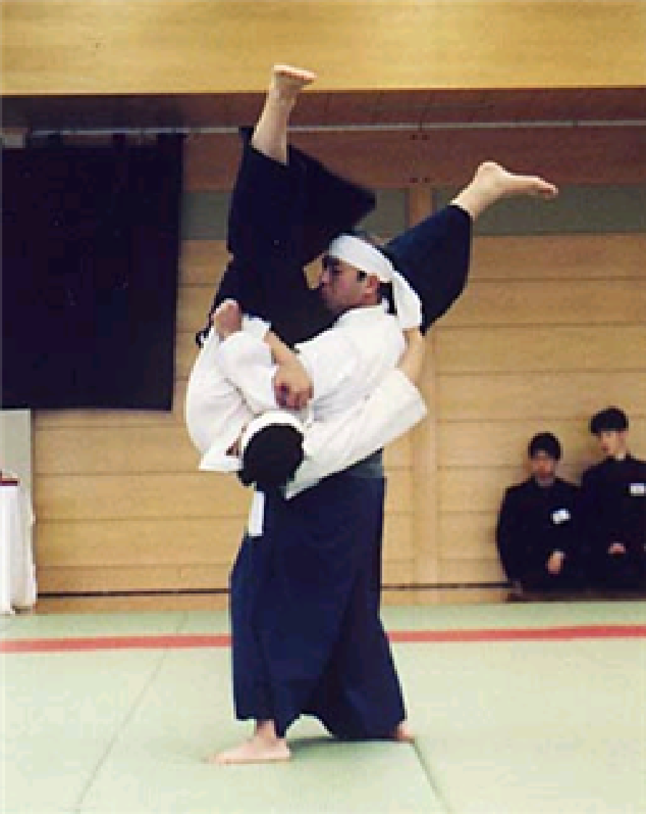
야규 신간류(柳生心眼流)
갑주를 입은상태의 전투를 기본으로 상정한 고류인 야규 신간류
야규신간류는 특이한 あてみ로 유명한데 야규 신간류의 비전 오의 중에는 갑옷을 입은 상태를 쳐서 갑주 내부의 상대에게 타격을 입히는 기술이 있다. 기본적으로 야규신간류는 갑주 유술 중에서도 특이하게 타격기가 많이 발달한 케이스
사진에서 힘으로 드는 것이 아니라 몸을 붙힌 상태에서 타이밍을 잡아서 상대의 균형을 빼았아 순간적으로 공중으로 띄우는 것. 갑주 상태에서는 어설픈 타격보다는 무게를 이용한 던지기가 갑주를 입은 상대를 좀더 완벽히 제압할수 있다

Slide 33
야규 신간류는 정통 검도라기 보다는 검도의 유술계열이라고 본다.
야규 신간류의 개조는 우시유 다토와키라는 자로 다토와키는 세키슈사이 무네요시의 아들이자 타지노가미 무네노리의 형인 야규 고로우에몬에게 야규 신음류를 전수 받고 그후 연구와 공부 후에 신간류를 열었다 함.
그러나 실제로 야규신간류는 센다이 번을 중심으로 내려오는 古流武術로 만든이는 타케나가 하야토 라고하며 그는 전국말기의 센다이 번의 번의 낭인으로 神道流 등의 많은 유파의 검술을 배우고 그후 에도에 상경 야규무네노리(柳生宗矩)에게 柳生新陰流를 배워 깨달은 바가 있어 센다이로 돌아와 야규 신간류라는 유파를 창립 하였다 함. 나중에 독립해서 새 유파를 창시할 때 야규 쥬베에게 도움을 받기도 하고 '야규'라는 이름을 쓰는 것도 허락 받았다. 그래서 야규신간류의 분파들은 모두 야규 쥬베를 元祖로 추존 한다고 한다. 현재도 야규 가문은 존재한다.

